Slide 1

Situacijsko zavedanje pametnega domana podlagi porabe energije naprav
Predstavitev prispevka na konferenci ERK
Leon Ciglar, prof. dr. Andrej Košir
Portorož, 2024

Slide 2
Agenda
Namen/Cilj raziskave
Pametni domovi in trenutno stanje
Pristop k reševanju problema
Eksperimentalni rezultati
Zaključek in možne nadgradnje
Razprava

Slide 3
Namen raziskave
Razviti algoritem, ki na osnovi podatkov o porabi energije določi časovno funkcijo prisotnosti dogodka
Dogodek: prisotnost osebe doma

Slide 4
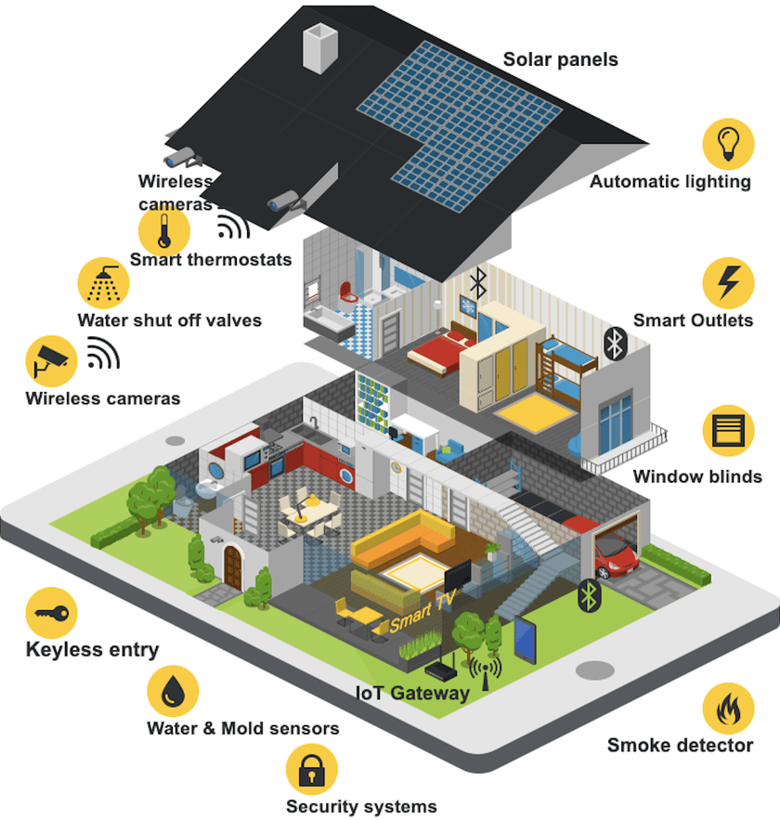
Pametni domovi in trenutno stanje
Napredek tehnologije pametnih domov: Povečana avtomatizacija in optimizacija vsakodnevnih opravil omogoča boljše upravljanje energije, udobje, ter vključuje napredne storitve, kot je podpora starejšim.
Situacijsko zavedanje: Pametni domovi lahko zaznajo zapletene razmere, kot so zdravstvene spremembe, in tako izboljšajo učinkovitost.
Notes:
Mogoče bi skrajšal oba teksta

Slide 5
Pristop k reševanju problema
Podatki o porabi energije [1]
Okvir postopka v 6 korakih:
1. Korak:
Iz podatkov o porabi energije naprav izberemo relevantne porabnike
Microwave
Garage Door
Living room
1 Taranveer Singh Anttal. Smart home dataset with weather information. Dosegljivo: https: //www.kaggle.com/datasets/taranvee/ smart-home-dataset-with-weather-\ newlineinformation/data. [Dostopano: 22. 7. 2024].
Notes:
Na vo ljo so podatki za 18 naprav in prostorov (npr. mikrovalovna pecica, gara ˇ zna vrata ipd in dnevna soba ipd) ter 14 ˇ kontekstnih podatkov (temperatura, vlaznost, ...). Podatki o stevilu uporabnikov ali njihovi dinamiki bivanja niso na ˇ voljo. Za naso izbrano situacijo se bomo osredoto ˇ cili na ˇ naslednje porabnike: mikrovalovna pecica, gara ˇ zna vrata ˇ in poraba v dnevni sobi (angl. Microwave, Garage door, Living room).

Slide 6
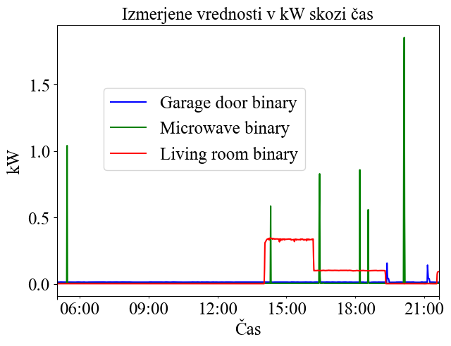
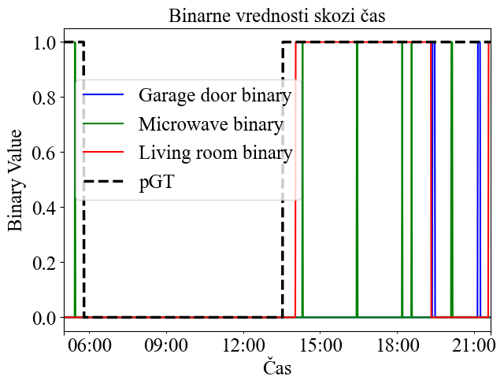
Pristop k reševanju problema
2. Korak: Normiramo in binariziramo podatke glede na določene prage
Notes:
Vizualizacija -> Histogrami -> Binerizacija (ON/OFF) + pGT vrednosti

Slide 7
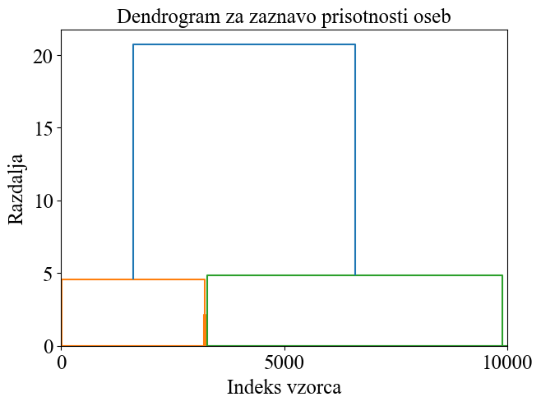
Pristop k reševanju problema
3. Uporabimo Wardovo metodo za hierarhično grozdenje
4. Ustvarimo dendrogram za vizualizacijo grozdov
5. Določimo število grozdov na podlagi dendrograma
6. Opravimo grozdenje in vizualiziramo rezultate

Slide 8
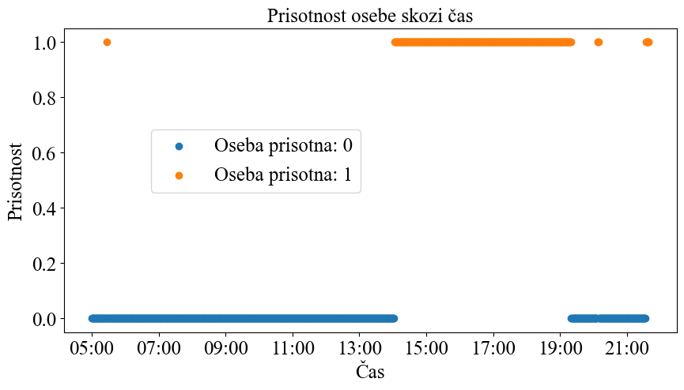
Eksperimentalni rezultati

Slide 9
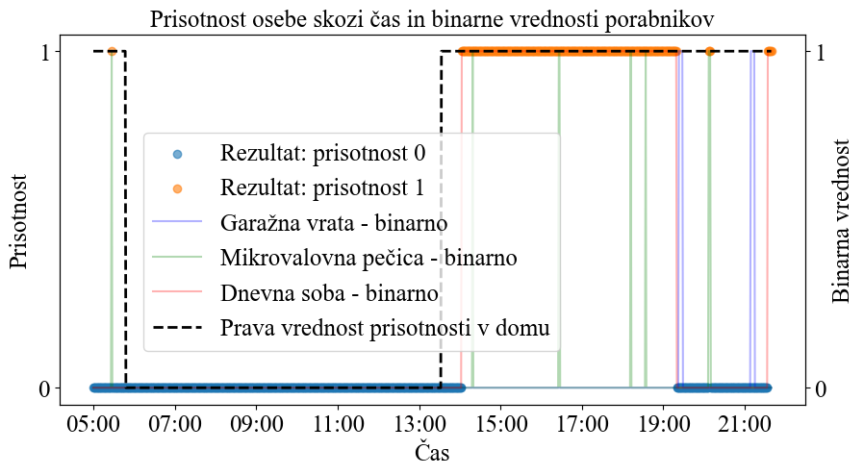
Eksperimentalni rezultati

Slide 10
Eksperimentalni rezultati
Izračun tabele klasifikacij
Natančnost: A = 0,792
 |  | Resnične vrednosti
 |  | Pozitivno | Negativno
Napovedane vrednosti | Pozitivno | 327 | 0
 | Negativno | 208 | 465

Slide 11
Zaključek in možne nadgradnje
Uspešno razvili algoritem za zaznavo izbranega dogodka
Možne nadgradnje:
Več naprav
Vključitev kontekstualnih podatkov
Uporaba nadzorovanega učenja
Prednosti za uporabnika in omrežje

Slide 12
Hvala!

Slide 13
Vprašanja

